Slide 1
डिजिटल नागरिकता
अध्याय 3
रिश्ते और सीमाएं

Slide 2
दोस्ती IRL
आप कैसा महसूस करते हैं कि टेक्स्टिंग किसी से आमने-सामने बात करने के समान है फिर भी अलग है?
समानताएँ
मतभेद

Slide 3
दोस्ती और सीमाएँ
दोस्ती और सीमाएं।

Slide 4
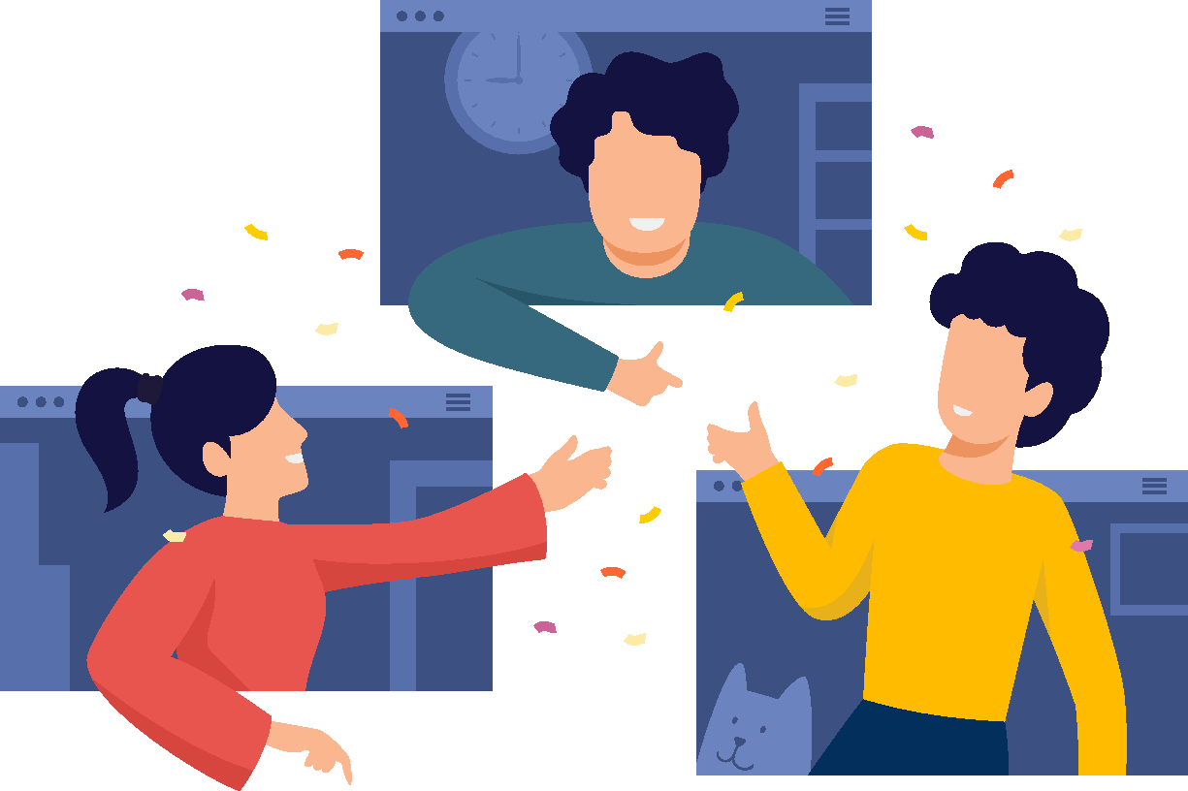
ऑनलाइन दोस्ती
आप कितनी बार अपने दोस्तों को मैसेज करते हैं?
क्या आपको लगता है कि यह है: बिल्कुल सही, बहुत ज्यादा, बहुत कम?
आपके माता-पिता क्या कहते हैं?
डिवाइस और सोशल मीडिया आपकी दोस्ती को कैसे प्रभावित कर सकते हैं? सकारात्मक या नकारात्मक?
ऑनलाइन संचार के लिए आपने अपने दोस्तों के साथ क्या सीमाएँ बनाई हैं? क्या आप चाहते हैं कि आपकी स्पष्ट सीमाएँ हों?

Slide 5
सीमाएँ
सीमाएँ और अदृश्य रेखाएँ जो हम अपने लिए निर्धारित करते हैं। वे दिशा निर्देश हैं कि हम किसके साथ सहज महसूस करते हैं और जिन लोगों के साथ हम बातचीत करते हैं उनसे हमारी अपेक्षाएं हैं।

Slide 6
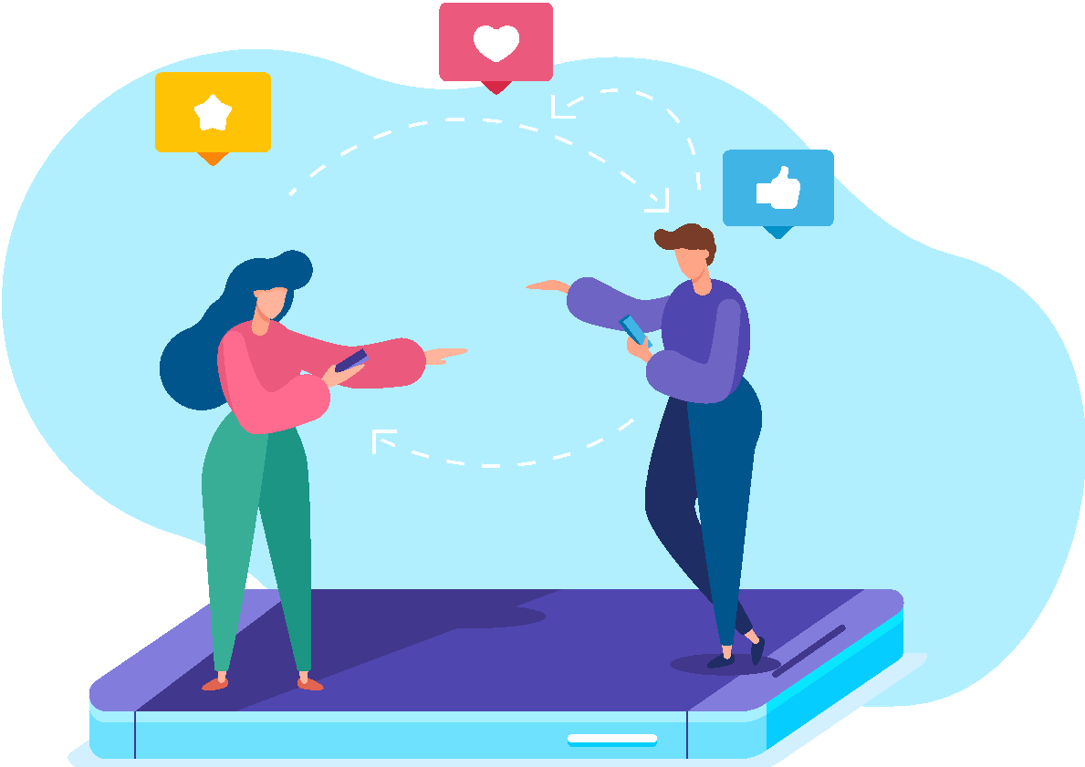
दो दोस्त
अरिन और गौरव सहपाठी और करीबी दोस्त हैं। गौरव के पिता ने हाल ही में उन्हें अपना पुराना फोन दिया और गौरव तुरंत सोशल मीडिया की दुनिया से जुड़ गए। गौरव और अरिन दोनों ही खेल के प्रति उत्साही हैं और वे अपनी पसंदीदा फुटबॉल टीमों को ऑनलाइन फॉलो करना पसंद करते हैं।
चूँकि गौरव को उसका फ़ोन मिल गया था, अरिन को भी एक चाहिए था। उसे चिंता थी कि वह स्कूल से बाहर क्या हो रहा है, यह नहीं जानने के कारण गायब हो रहा था। उनकी खुशी का ठिकाना नहीं रहा जब उनके दादा-दादी ने उन्हें उनके जन्मदिन पर फोन गिफ्ट किया। वह जल्दी से सोशल मीडिया से जुड़ गया और हर दिन गौरव को मैसेज करने लगा। सबसे पहले, आरिन स्कूल के बाद दोस्तों के संपर्क में रहकर खुश थी।
हालाँकि, हाल ही में, गौरव ने कई नए दोस्त बनाए हैं जो नियमित रूप से ऑनलाइन गेमप्ले के लिए मिलते हैं। आरिन को गेमिंग के लिए समय निकालना मुश्किल लगता है, जो गौरव को परेशान करता है। अपने दोस्त को नीचा दिखाने के लिए आरिन को बुरा लगता है।
हर बार जब गौरव का अपने किसी गेमिंग मित्र से मतभेद होता है, तो वह आरिन को लंबे संदेश भेजता है या देर रात को फोन भी करता है। इसमें अरिन का काफी समय लगता है, लेकिन जैसा कि वह सहायक बनना चाहता है, वह गौरव से शिकायत नहीं करता है। लगातार कॉल और मैसेज भारी पड़ गए हैं। उन्हें अपने दोस्त की भी चिंता है। आरिन को लगता है कि उसे सीमाएँ निर्धारित करने की आवश्यकता है लेकिन वह निश्चित नहीं है कि कैसे।

Slide 7
दो मित्र: चर्चा
अरिन और गौरव के लिए यह स्थिति कितनी कठिन है?
वे स्थिति को बेहतर तरीके से कैसे संभाल सकते थे? आप क्या अनुशंसित करना चाहेंगे?
याद करना!
अपनी भावनाओं को लेबल करें। प्रभावी सीमाएँ निर्धारित करने के लिए सबसे पहले अपनी भावनाओं को समझना महत्वपूर्ण है। क्या यह गुस्सा, हताशा, निराशा या चोट है जिसे आप महसूस कर रहे हैं?
अगर आपको लगता है कि दोस्ती में कुछ ठीक नहीं चल रहा है, तो अपनी अंतरात्मा की सुनें।
किसी मित्र को "नहीं" कहना बिल्कुल ठीक है।

Slide 8
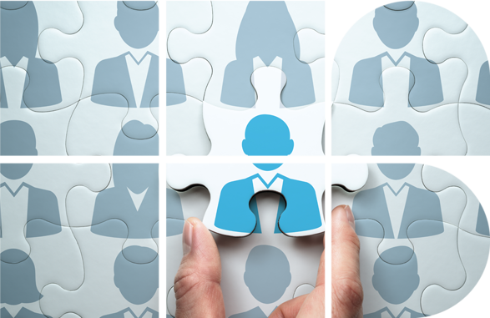
रोल प्ले
अरिन और गौरव के लिए यह स्थिति कितनी कठिन है?
वे स्थिति को बेहतर तरीके से कैसे संभाल सकते थे? आप क्या अनुशंसित करना चाहेंगे?

